Slide 1
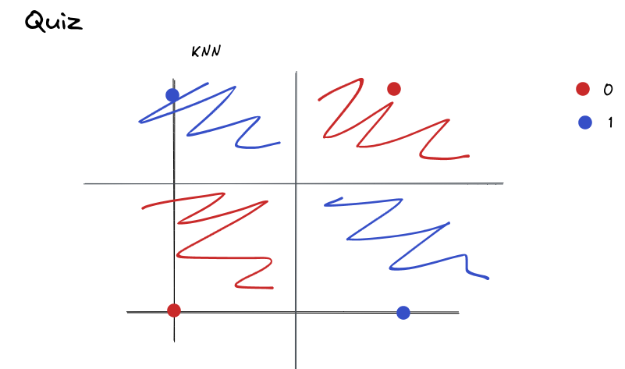
Quiz

Slide 2
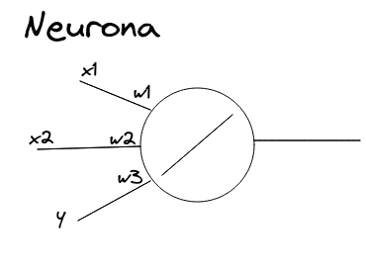

Neurona

Slide 3
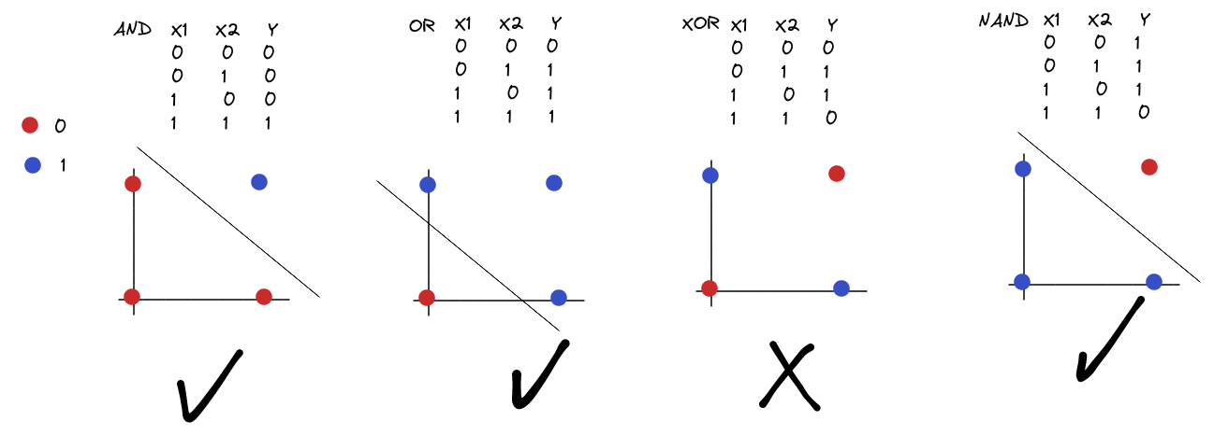
¿Cual es linealmente separable? (Se puede por regresión logística)

Slide 4
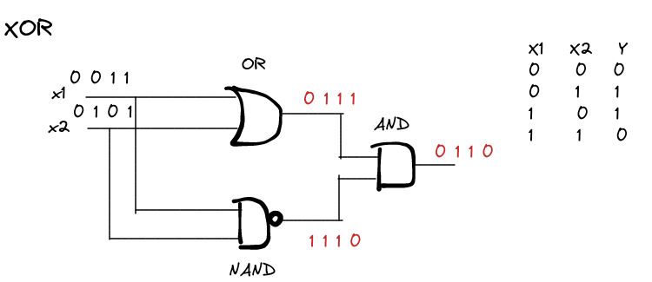
Compuertas logicas

Slide 5
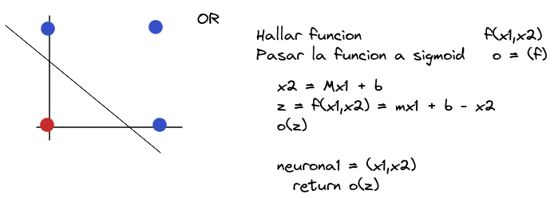
Funciones para neuronas

